Slide 1

Đề tài: Bộ điều khiển bơm xăng theo nhu cầu của động cơ
Nhóm 15:
Hoàng Anh Công - 20182389 Nguyễn Đức Anh - 20182346 Nguyễn Văn Lợi - 20182646
Phạm Trọng Huy Hoàng - 20182546

Slide 2
NỘI DUNG THỰC HIỆN
1. Cơ sở hoạt động hệ thống thực
2. Ý tưởng thiết kế
3. Mô hình hóa
- UML
- SystemC
- FSM
4. Thiết kế và mô phỏng
a. Lựa chọn linh kiện
b. Thiết kế module
Module nhấn phím
Module điều khiển tốc độ bằng PWM
Module đo tốc độ động cơ bằng Encoder
Module tính toán thông số, cân bằng áp suất
Module hiển thị LCD

Slide 3
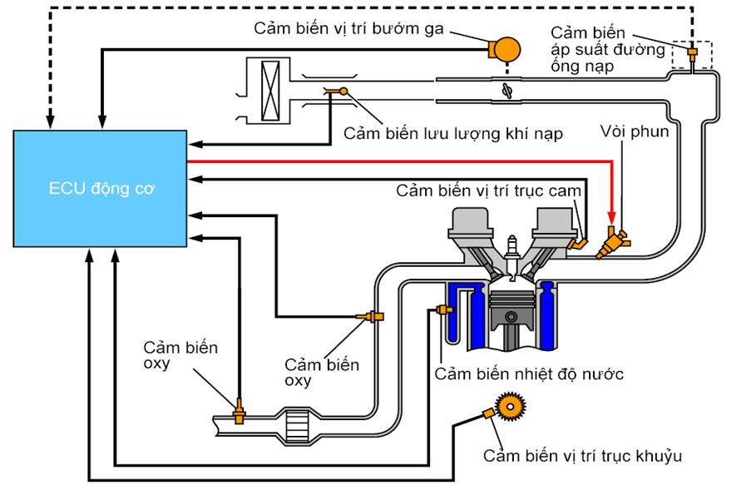
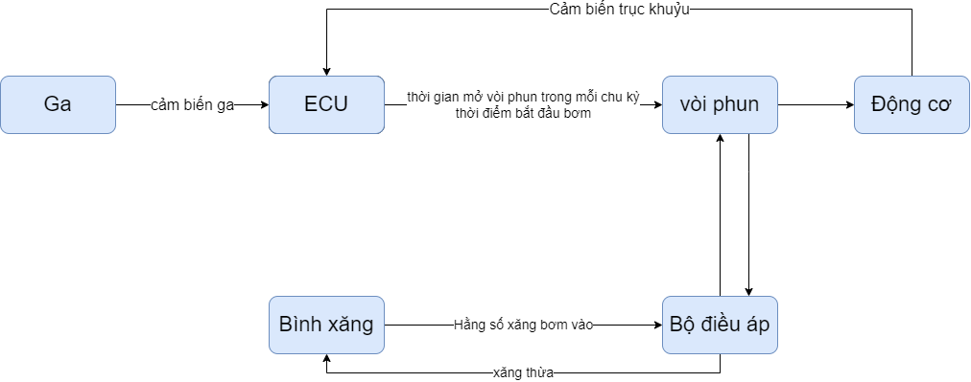
CƠ SỞ HOẠT ĐỘNG CỦA HỆ THỐNG PHUN XĂNG THẬT
Hệ thống phun xăng điện tử
Sử dụng hệ thống cảm biến được điều khiển bởi vi điều khiển.
Hiệu năng cao, độ chính xác cao.
Phức tạp.

Slide 4
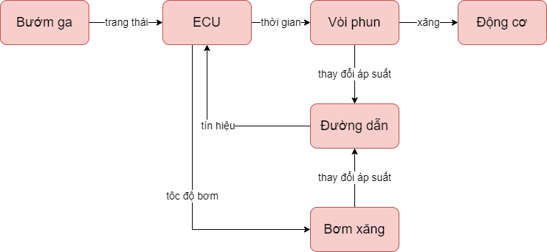
Ý TƯỞNG HỆ THỐNG ĐỀ XUẤT
Yêu cầu:
Chạy đúng vận tốc.
Lượng xăng được bơm là vừa đủ.
Áp suất tính được quanh mốc đã định nghĩa.
Thời gian xử lý nhanh.

Slide 5
ĐỊNH NGHĨA THAM SỐ
Thông số | Giá trị
Tốc độ quay của động cơ | 0 – 2500 vòng/phút
Tốc độ quay của bơm | 0 – 500 vòng/phút
Lượng xăng tiêu thụ | 2 L/h (với vận tốc 60km/h) = 33ml/phút
Áp suất, thể tích trong 1 đoạn đường ống 10cm3 | 4 kg/cm2, 10ml
Bảng giá trị ban đầu
Tốc độ(km/h) | 0 | 10 | 20 | 30 | 40 | 50 | 60
RPM(vòng/phút) | 0 | 500 | 1000 | 1500 | 2000 | 2500 | 3000
Lượng xăng(ml/phút) | 0 | 5 | 10 | 15 | 20 | 25 | 30
PRPM(vòng/phút) | 0 | 100 | 200 | 300 | 400 | 500 | 600
Bảng quy đổi giá trị vận tốc với tốc độ quay và lượng xăng tiêu thụ

Slide 6
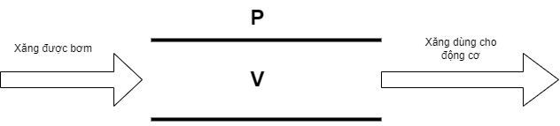

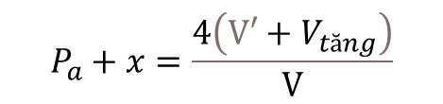
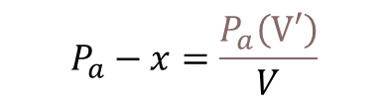
TÍNH TOÁN CÁC THAM SỐ CẦN THIẾT
- Lượng xăng tiêu thụ mỗi vòng quay: 0.01ml
- Lượng xăng hao hụt mỗi phút khi tăng 1km/h: 1ml.
- Máy bơm phải quay 20 vòng để bơm thêm 1ml/phút.
- Công thức tính áp suất sau mỗi phút:
- Ngưỡng thay đổi áp suất:
$$P′=\frac{P_{a}∗\left(V −V_{tiêu thụ}+ V_{Bơm}\right)}{V}$$
$$P_{a}−x=\frac{P_{a}\left(V′\right)}{V}$$
x = 0.2
$$P_{a}+x=\frac{4\left(V′+V_{tăng}\right)}{V}$$

Slide 7
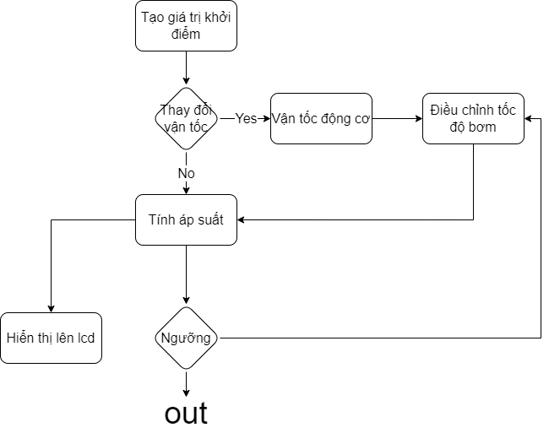
NGUYÊN LÝ HOẠT ĐỘNG

Slide 8
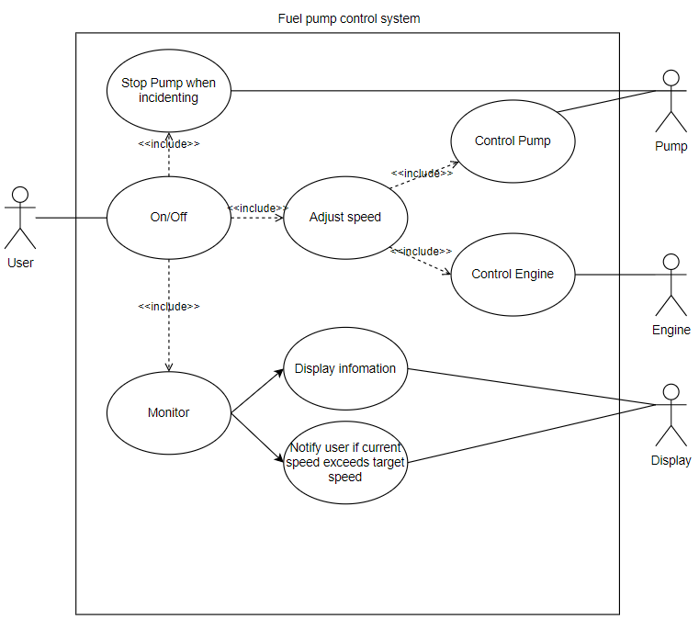
MÔ HÌNH HÓA HỆ THỐNG - UML
Use case

Slide 9
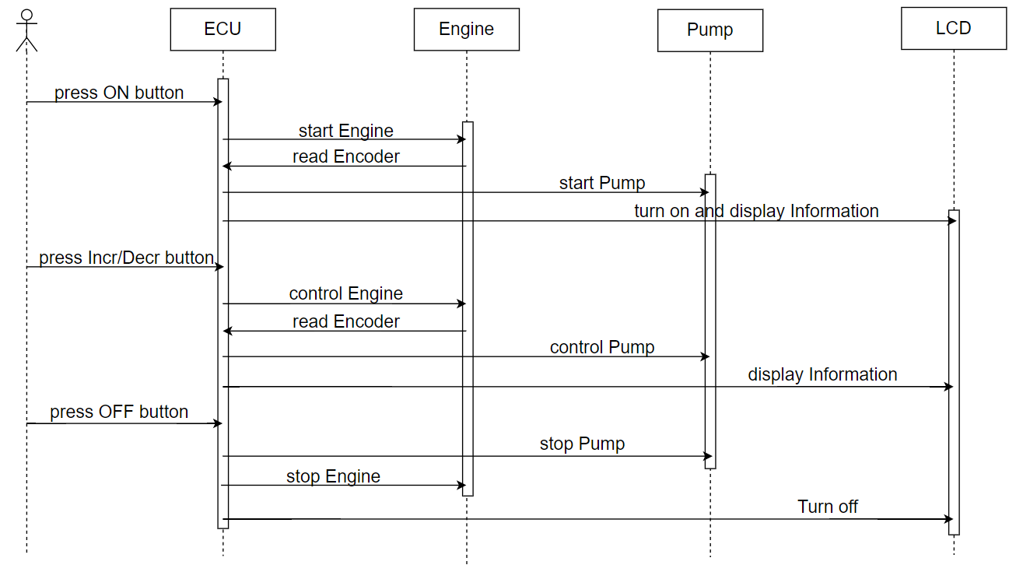
MÔ HÌNH HÓA HỆ THỐNG - UML
Sequence diagram

Slide 10
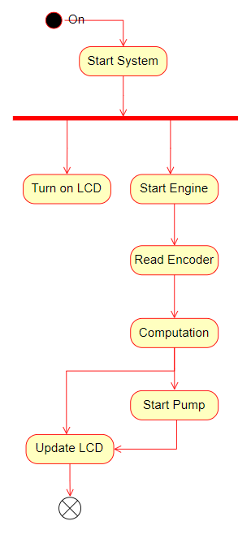
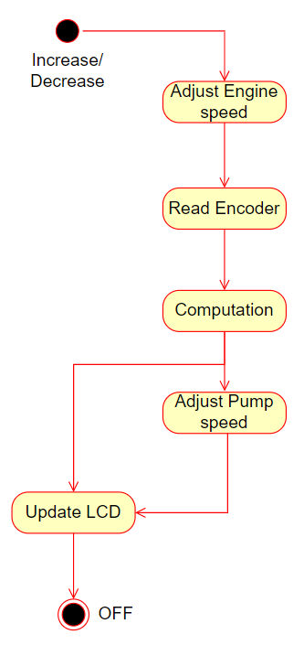
MÔ HÌNH HÓA HỆ THỐNG - UML
Activity diagram
Sau khởi động
Khởi động

Slide 11
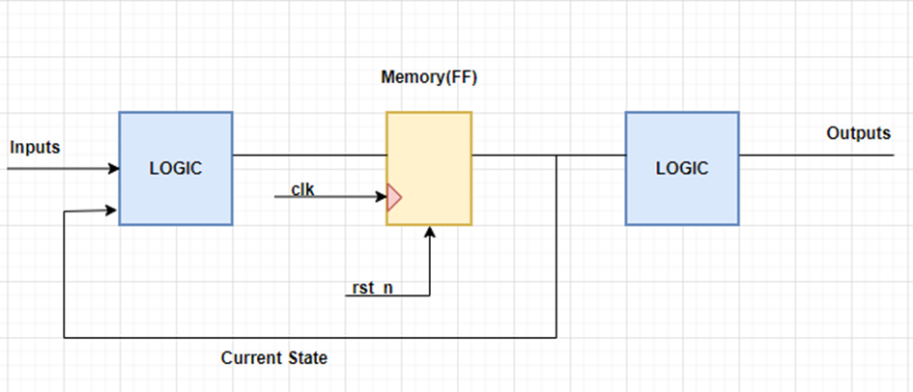
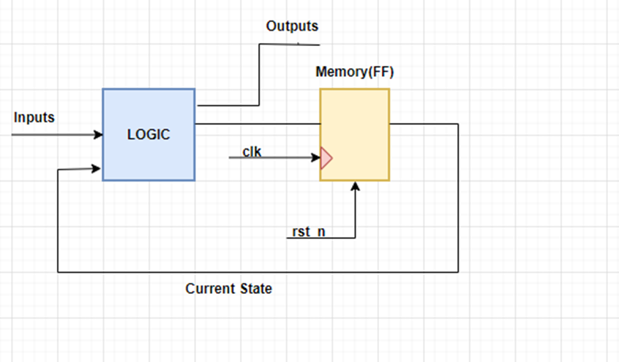
MÔ HÌNH HÓA HỆ THỐNG - FSM
Khái niệm:
Máy trạng thái hữu hạn bao gồm nhiều trạng thái có liên quan với nhau, và tại một thời điểm, máy sẽ ở trong một trạng thái duy nhất.
Trạng thái mà máy đang ở, trong bất kỳ thời điểm nào gọi là trạng thái hiện tại (current state), trạng thái mà máy sẽ chuyển đến kế tiếp tính từ thời điểm hiện tại gọi là trạng thái kế tiếp
Moore Machine
Mealy Machine

Slide 12
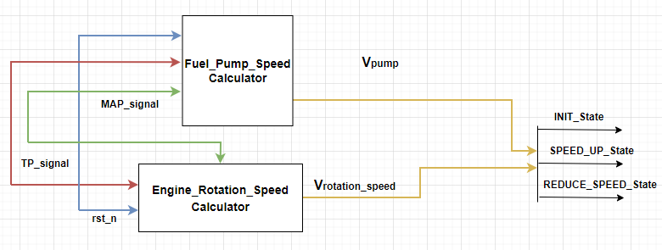
MÔ HÌNH HÓA HỆ THỐNG - FSM

Slide 13
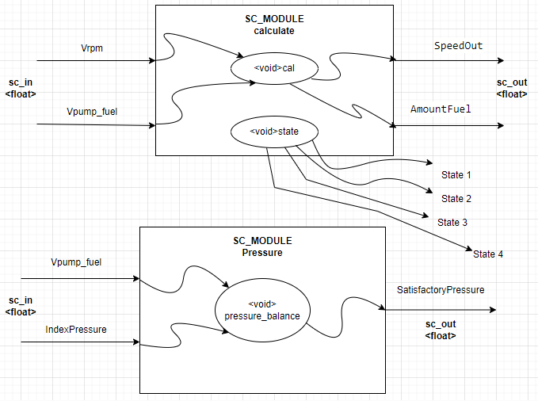
MÔ HÌNH HÓA HỆ THỐNG - SYSTEMC

Slide 14

MÔ HÌNH HÓA HỆ THỐNG - SYSTEMC

Slide 15
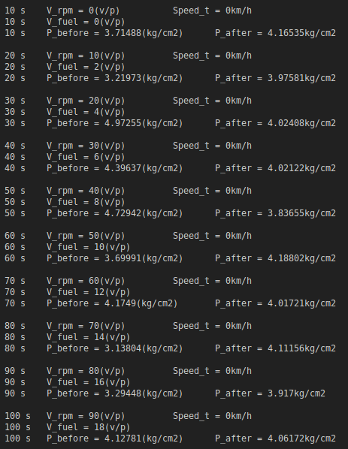
MÔ HÌNH HÓA HỆ THỐNG - SYSTEMC

Slide 16
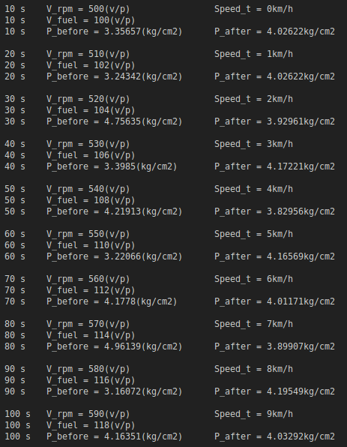
MÔ HÌNH HÓA HỆ THỐNG - SYSTEMC

Slide 17
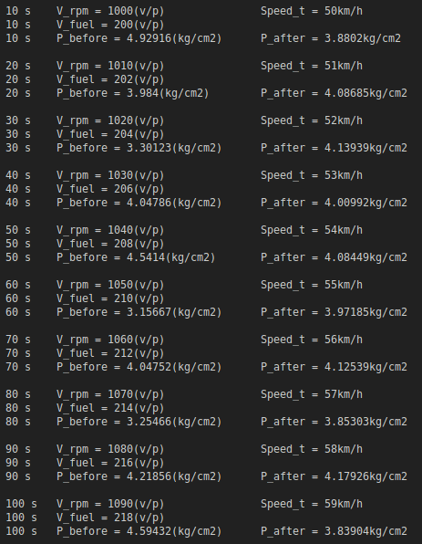
MÔ HÌNH HÓA HỆ THỐNG - SYSTEMC

Slide 18
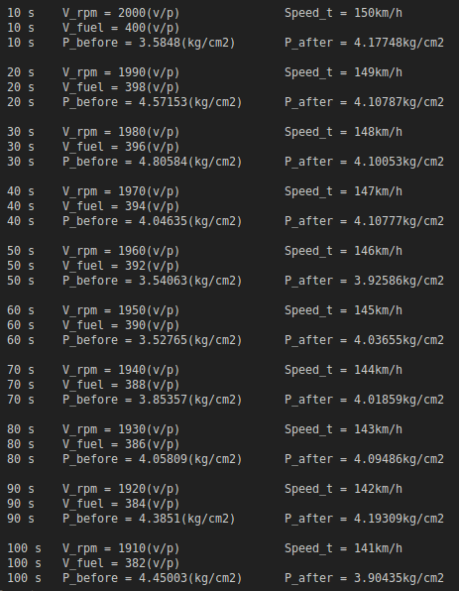
MÔ HÌNH HÓA HỆ THỐNG - SYSTEMC

Slide 19
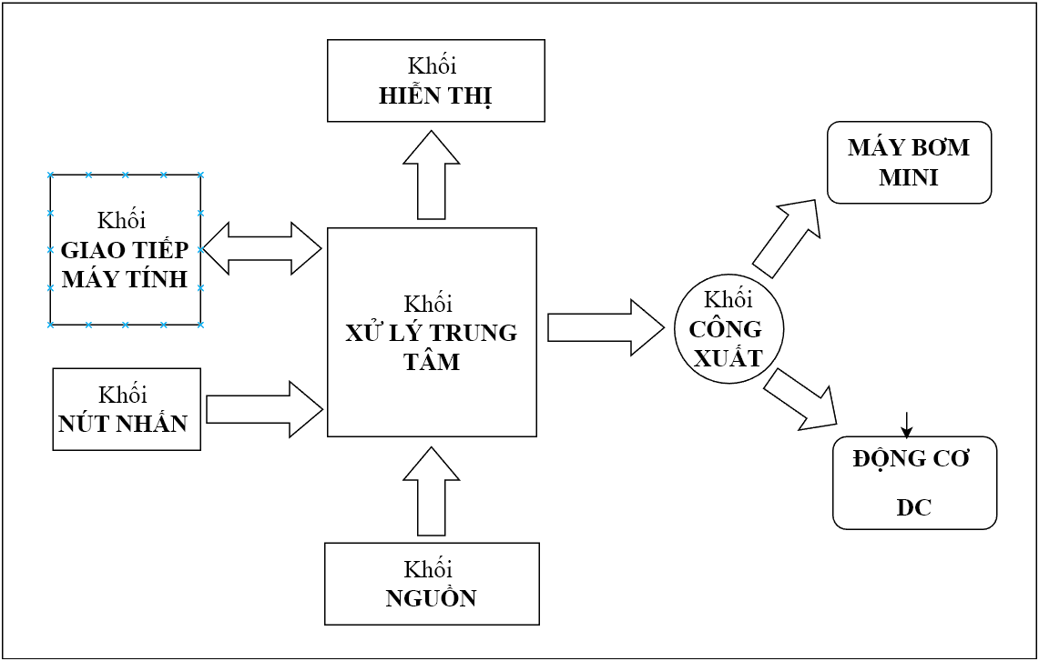
THIẾT KẾ VÀ MÔ PHỎNG – SƠ ĐỒ TỔNG QUAN

Slide 20
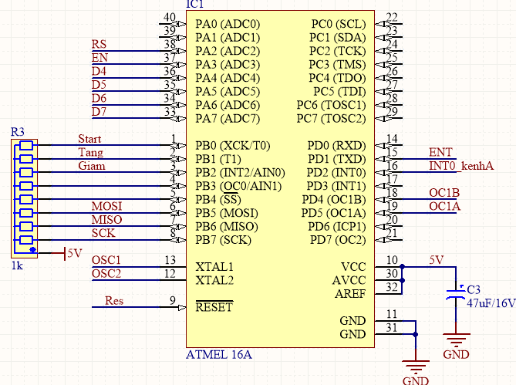
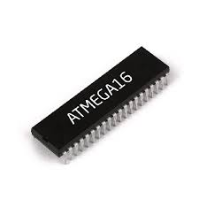
THIẾT KẾ VÀ MÔ PHỎNG
Module xử lý trung tâm
Chọn vi điều khiển là Atmega16L, thuộc họ vi điều khiển AVR
Có 32 chân GPIO
Điện áp hoạt động: + 2.7V ÷ 5.5V đối với Atmega16L
Tần số hoạt động: + 0 ÷ 8MHz đối với Atmega16L

Slide 21
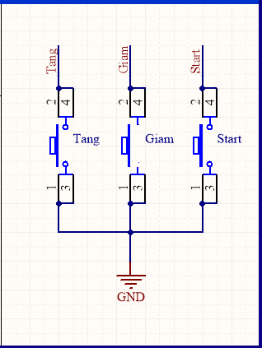
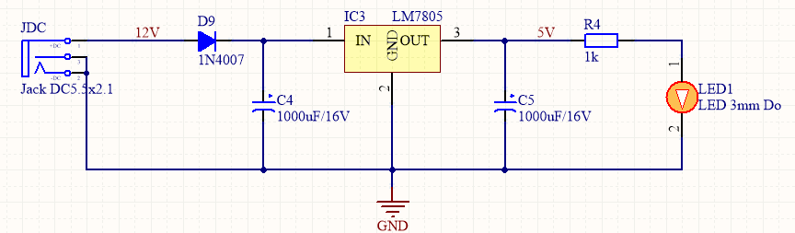
THIẾT KẾ VÀ MÔ PHỎNG
Module phím nhấn
Module nguồn
Gồm các nút nhấn để điều khiển động cơ và máy bơm Start, Tăng, Giảm. Các nút nhấn đều có điện trở kéo lên nối với một nguồn để đặt trạng thái cho ngõ vào là HIGH khi không nhấn nút.
Ngõ ra OUT luôn ổn định ở 5V dù nguồn cấp thay đổi. Mạch này được dùng để bảo vệ những mạch điện hoạt động ở điện áp 5V. Nếu nguồn điện biến thiên đột ngột (trong một phạm vi cho phép) thì mạch điện vẫn hoạt động ổn định nhờ có IC 7805 giữ được điện áp ở ngõ ra OUT 5V không đổi

Slide 22
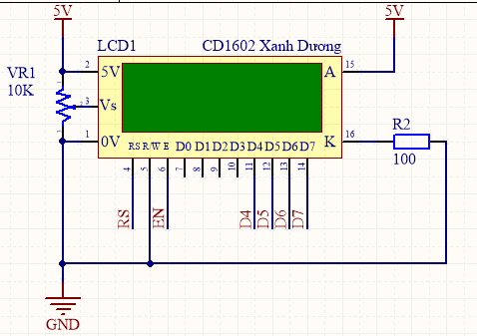
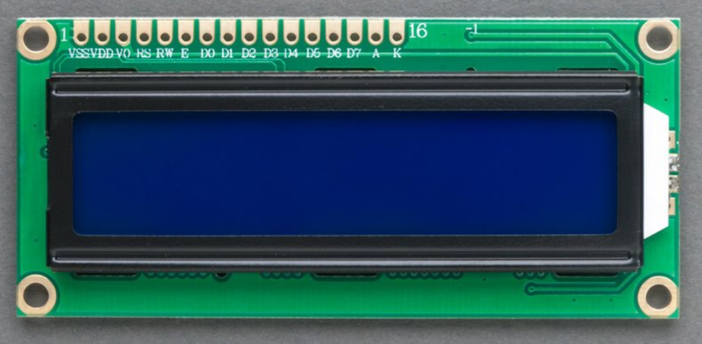
THIẾT KẾ VÀ MÔ PHỎNG
Module hiện thị LCD16x2 4 bit
Chức năng hiển thị các thông số hệ thống như tốc độ động cơ, tốc độ bơm và lượng nhiên liệu tiêu thụ qua từng thay đổi tăng giảm.
Viết driver cho lcd nằm trong file lcd.c

Slide 23
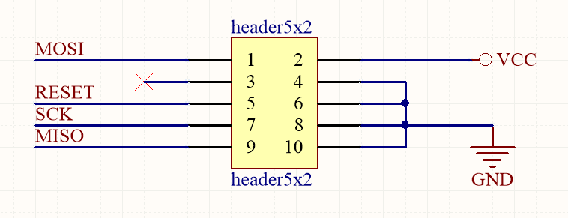
THIẾT KẾ VÀ MÔ PHỎNG
Module giao tiếp máy tính
Dùng để nạp code từ máy tính vào vi điều khiển
Module điều khiển thiết bị bằng PWM
Sử dụng Timer/Counter 1 là một bộ timer/counter 16 bit với mode Fast PWM
Dùng thanh ghi OCR1A 16 bit điều khiển tốc độ máy bơm mini so sánh với biến đếm TCNT1
Dùng thanh ghi OCR1B 16 bit điều khiển tốc độ động cơ so sánh với biến đếm TCNT1
Điểm cao nhất ICR1 = 15999

Slide 24
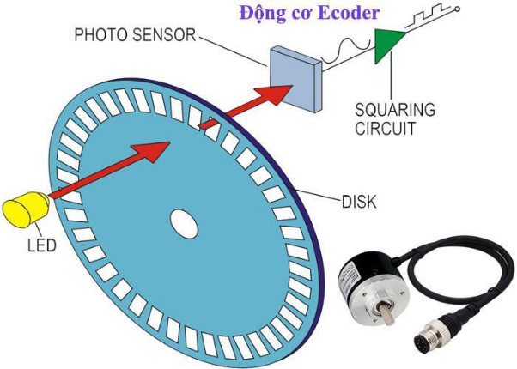

THIẾT KẾ VÀ MÔ PHỎNG
Module đo tốc độ quay thực của động cơ bằng ENCODER
Lý thuyết:
Động cơ quay => Encoder xung tín hiệu
$$v_{đc}=\frac{n_{s}}{T_{s}×N_{e}}$$
Trong đó:
- n_s: số xung tín hiệu trong T_s
N_e: resolution của encoder
Đơn vị: vòng/s, vòng/phút (rpm)

Slide 25
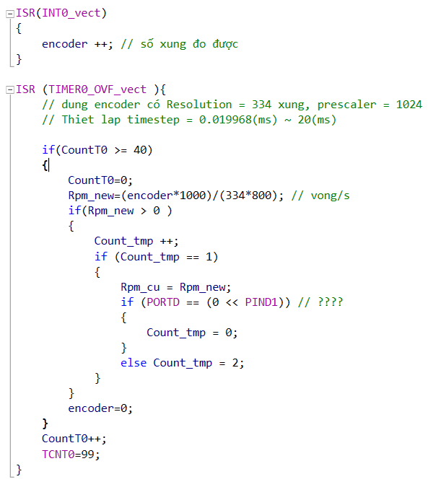
THIẾT KẾ VÀ MÔ PHỎNG
Module đo tốc độ quay thực của động cơ bằng ENCODER
Triển khai với Atmega16
- Sử dụng Ngắt ngoài INT0
=> đếm số xung n_s
- Sử dụng Timer0
=> định thời T_s
Atmel studio

Slide 26
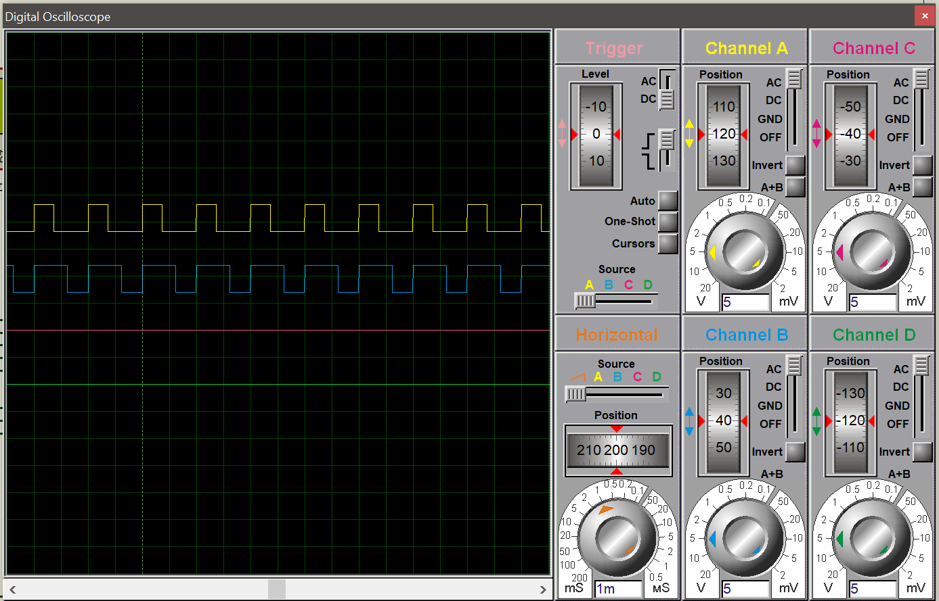
KẾT QUẢ MÔ PHỎNG – XUNG PWM

Slide 27
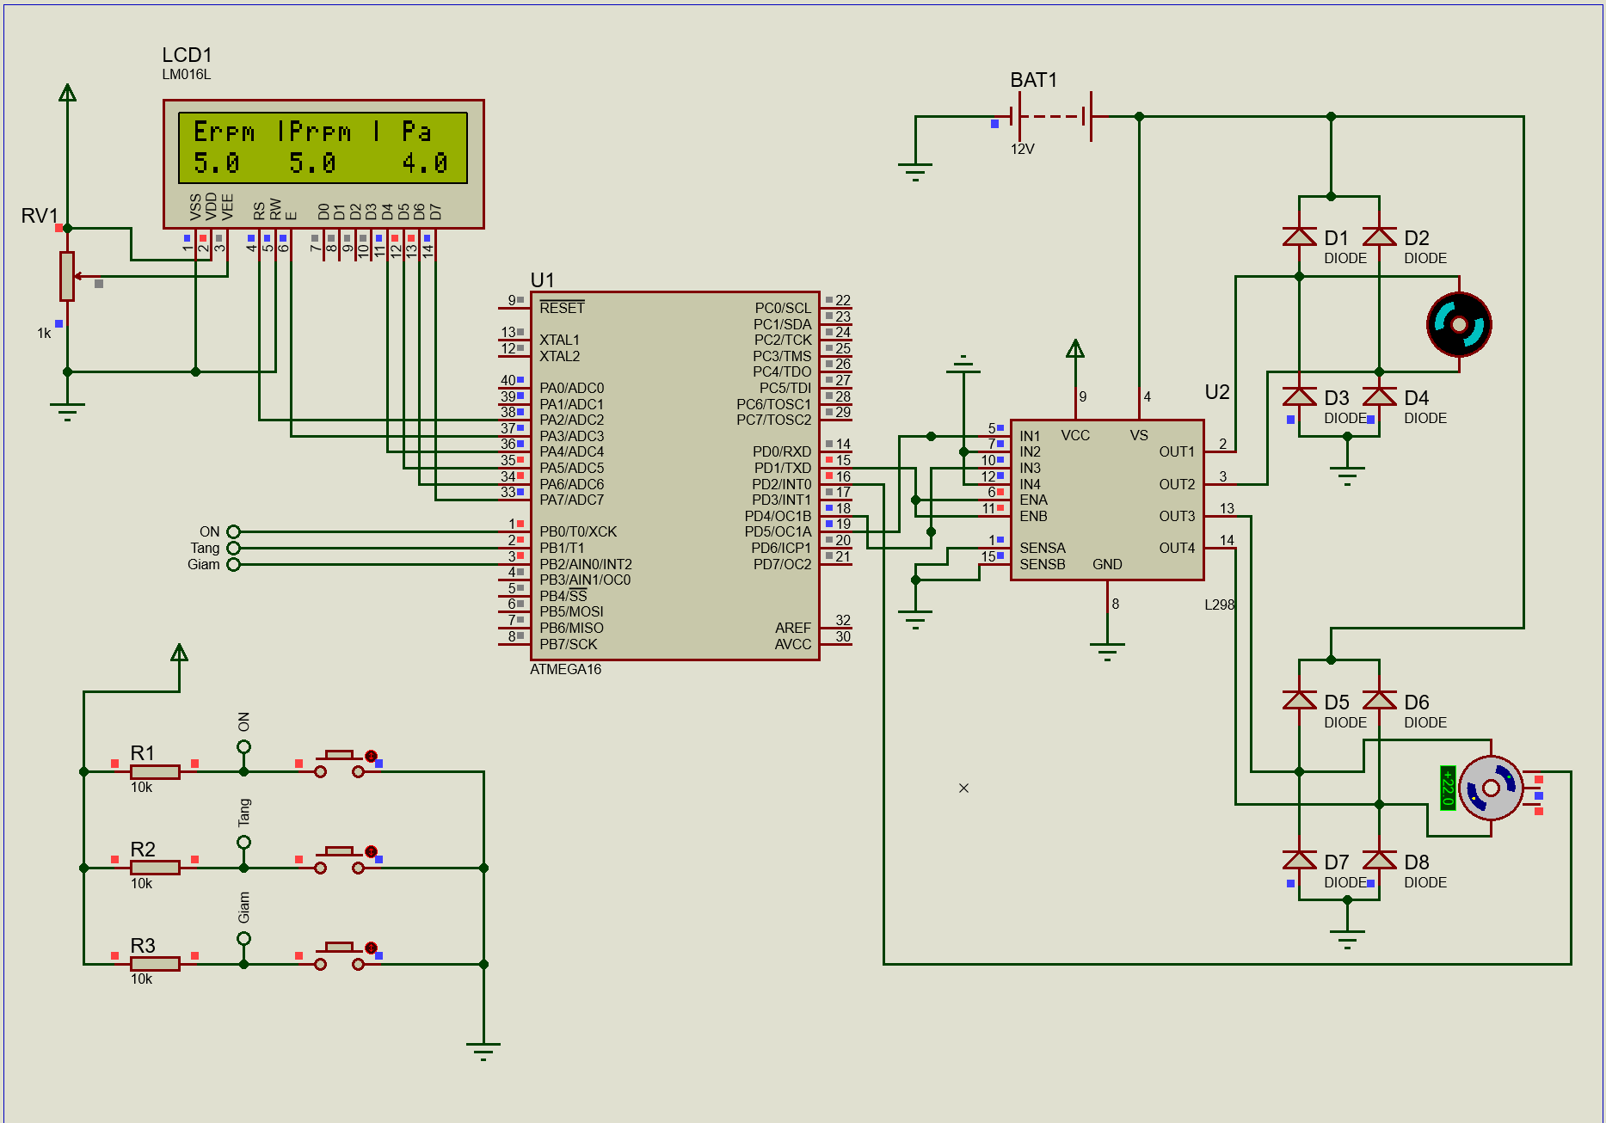
KẾT QUẢ MÔ PHỎNG – MẠCH

Slide 28
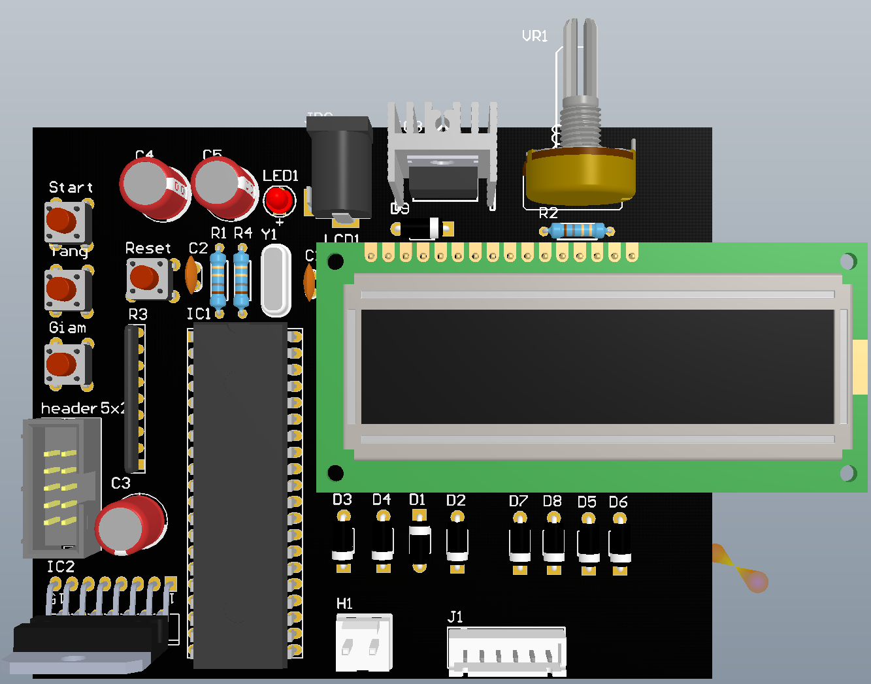
KẾT QUẢ MÔ PHỎNG - PCB

Slide 29
THANK YOU !

